Slide 1
everis BootCamp: Primer Ejercicio
Programa de Selección de Talentos

Slide 2
Funcionalidades del Ejercicio
01

Slide 3
Bases a Desarrollar
Realizar un Proyecto Java en la versión 8.
Utilizar Spring Boot como framework base.
Utilizar el proyecto con un manejador de dependencias: Maven o Gradle.
Realizar servicios en REST con los lineamientos investigados.
Utilizar dependency injection.
Utilizar propiedades de configuración.
Utilicen las convenciones de código de Java propuestas por Google (Checkstyle).
Los nombres de las clases, métodos y las URLs son en Ingles.

Slide 4
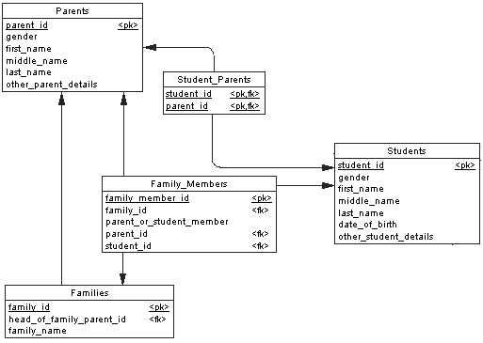
Funcionalidades Obligatorias Base de Datos (PostGres)
Dado el siguiente diagrama
de Relación:
Crear las siguientes tablas con las siguientes relaciones.
Crear las clases necesarias como entidades de JPA.
Crear las clases de repositorio para todas las entidades.
Para todas las entidades realizar las siguientes operaciones CRUD: Create, FindAll, Update, Delete.
Dado un FamilyId, debe devolver los integrantes de esa familia con sus datos.

Slide 5
Funcionalidades Obligatorias Controladores REST
Utilizar Spring Web.
Crear los endpoints REST para cada una de las operaciones de los repositorios.
Utilizar los lineamientos REST para las operaciones CRUD.
Probar los endpoints en PostMan.

Slide 6
Funcionalidades Obligatorias Pruebas unitarias
Utilizar el framework JUnit para pruebas.
Realizar las pruebas de cada operación de los endpoints.
Tener una cobertura mayor o igual a 70%.

Slide 7
Funcionalidades Opcionales Bean Validations
Utilizar la librería Hibernate Bean Validation.
Colocar las anotaciones de validaciones en los Beans de entrada y los parámetros.
Validar el correcto uso de Query Params, Cabeceras, PathParams y Body.
Enviar mensajes en Ingles o Español según sea el idioma configurado o por parametros.
Realizar las pruebas unitarias de las validaciones.

Slide 8
Funcionalidades Opcionales Seguridad
Habilitar HTTPS con un certificado digital auto-firmado.
Autenticación basada en usuario y contraseña: Basic Auth.
Realizar las pruebas unitarias de la seguridad Basic Auth.

Slide 9
Funcionalidades Opcionales Trazabilidad
Utilizar Logback como librería de trazabilidad.
Guardar en un archivo rotativo por dia la trazabilidad.
Utilizar el MDC para registrar un UUID en la trazabilidad.
Crear un filtro Web para colocar el UUID en cada operación.
Poder configurar en vivo el nivel del log: cambiar a TRACE, DEBUG, INFO, WARN.

Slide 10
Funcionalidades Opcionales Contrato
Utilizar la librería SpringFox para generar el contrato Swagger.
Aplicar la documentación de Swagger en los endpoints REST.
Aplicar la documentación en los Beans del contrato.
Desplegar el contrato Swagger y visualizarlo en SwaggerUI.

Slide 11
Funcionalidades Opcionales Manejo de Errores
Crear un interceptor de Excepciones para los controladores.
Decorar las diferentes excepciones en un mismo objeto de Respuesta.
Manejar al menos 3 excepciones diferentes.
Realizar las pruebas unitarias de las excepciones enviadas.

Slide 12
Funcionalidades Opcionales Pruebas de Integración
Utilizar el framework JUnit para pruebas.
Realizar las pruebas con Mock de servicios. Puede apoyarse con la librería Mockito.
Utilizar propiedades en las pruebas.

Slide 13
Recomendaciones y Consideraciones
Realicen primero las funcionalidades obligatorias.
Realicen primero las funcionalidades opcionales más sencillas.
No deben tener configuraciones en el código.
Las clases y los metodos deben estar comentados.
El uso de lambdas y streams de Java 8 es deseable.
Deben subir su codigo al repositorio Git indicado.
Los avances son mostrados los Martes y Jueves a las 5:00 pm.
La entrega es el Viernes a las 2:30 pm.

Slide 14
¿Preguntas?

Slide 15
Gracias!

